Slide 1
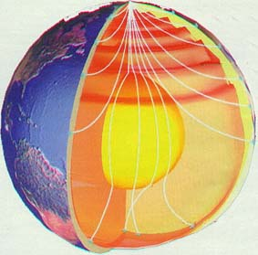
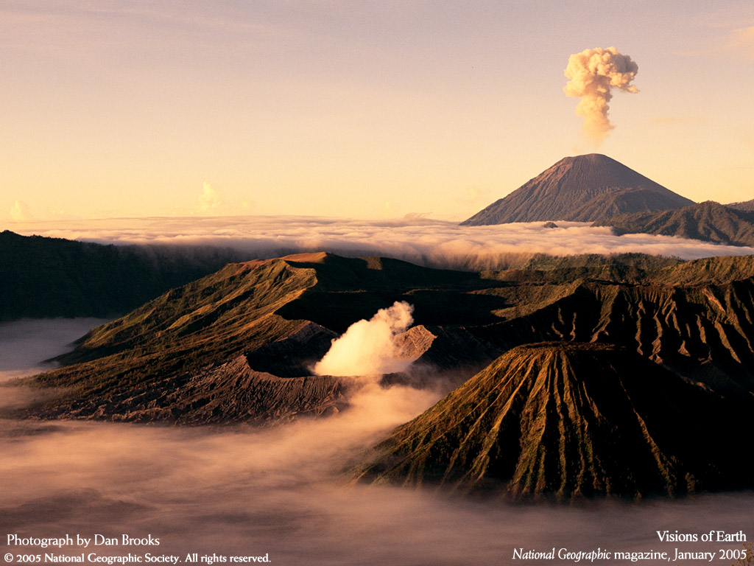
3
Compreender a Estrutura e a Dinâmica da Geosfera
VULCANOLOGIA
Escola Secundária de Severim de Faria Biologia e Geologia 10/11

Slide 2
O que estuda a Vulcanologia?
A vulcanologia é a ciência encarregue pelo estudo da formação, distribuição e classificação dos fenómenos vulcânicos.

Slide 3
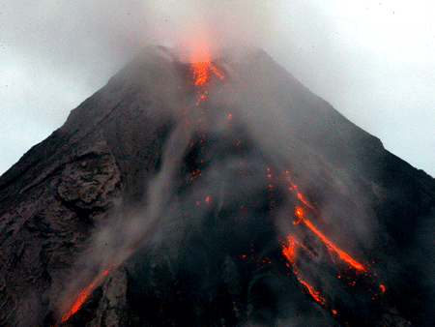
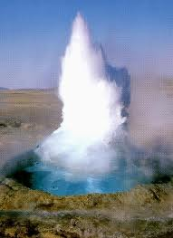
Tipos de Vulcanismo
Primário
Secundário
Erupções
Vulcânicas
Nascentes Termais
Fumarolas
Géiseres

Slide 4
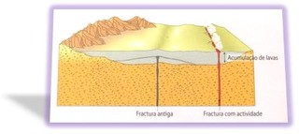
Vulcanismo Primário
Central
Fissural

Slide 5
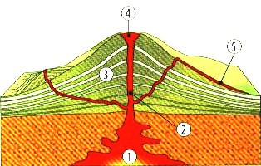
Aparelho Vulcânico
1- Câmara magmática - Bolsada magmática
2- Chaminé vulcânica
3- Cone vulcânico
4- Cratera vulcânica
5- Cone secundário ou adventício

Slide 6
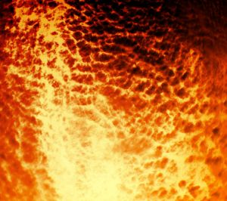
Magma
Material de origem rochosa fundido, total ou parcialmente.
K

Slide 7
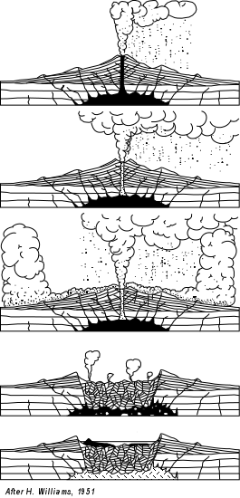
Formação de uma Caldeira
Durante a erupção vulcânica a câmara magmática liberta o material que sai para o exterior;
O esvaziamento, total ou parcial, da câmara magmática torna o aparelho vulcânico instável por falta de apoio de sustentação do cone ;
Ocorre o abatimento do cone vulcânico;
Forma-se a caldeira.

Slide 8
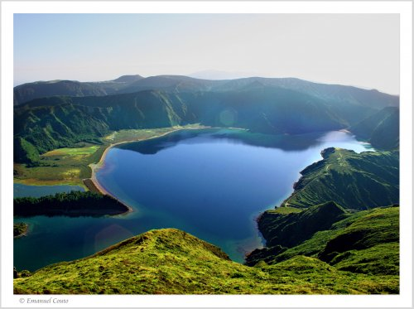
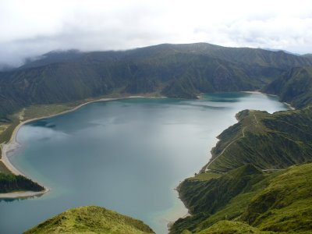
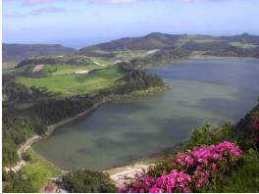
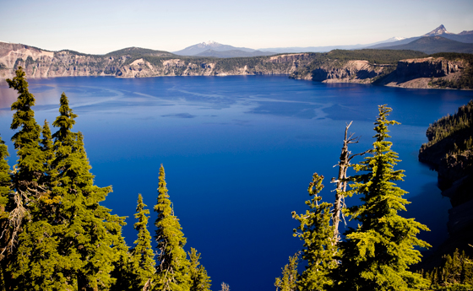
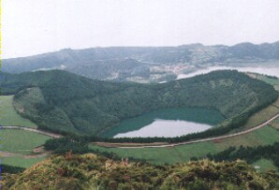

Slide 9
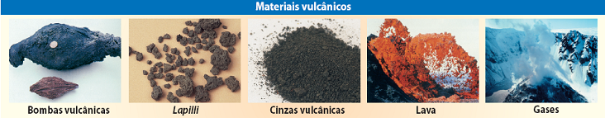
Materiais expelidos durante uma erupção
Piroclastos
Bombas Lapilli Cinzas Lava Gases

Slide 10
Faz a correspondência entre os conceitos da Coluna I e as afirmações da coluna II
Coluna 1 | Coluna 2
1- Cinzas | A. Materiais que podem pesar várias dezenas de quilos.
2- Pedra-Pomes | B. Fragmentos muito finos que, por vezes, são transportados durante longas distâncias pelo vento.
3- Bomba vulcânica | C. Material vulcânico consolidado, pouco denso.

Slide 11
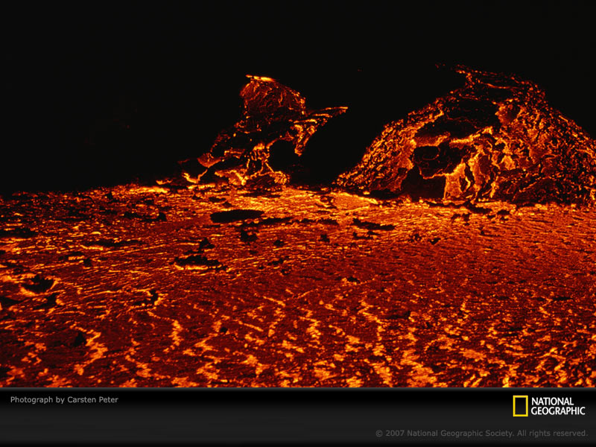
Tipos de LAVA
Classificação em função da percentagem de SiO2
SiO2 < 52% | 52% <SiO2 < 65 % | SiO2 > 65%
LAVA BÁSICA | LAVA INTERMÉDIA | LAVA ÁCIDA

Slide 12
Tipos de LAVA
 | Classificação em função da viscosidade
 | LAVA VISCOSA | LAVA FLUIDA
TEMPERATURA | T≈800 ⁰C A lava é expelida a uma temperatura próxima da sua temperatura de solidificação | T≈1500 ⁰C A lava é expelida a uma temperatura muito superior à da sua solidificação
SÍLICA | Rica em Sílica (ácida) | Pobre em sílica (básica)
GASES | Dificuldade em libertar os gases | Facilidade em libertar os gases

Slide 13
Tipos de Solidificação de LAVAS FLUIDAS
DESIGNAÇÃO | DESCRIÇÃO
Lavas encordoadas ou pahoehoe | Lavas muito fluidas, que se deslocam com grande facilidade, formando “rios de lava”.
Lavas escoriáceas ou aa | São lavas fluidas (menos que as pohoehoe), que se deslocam lentamente. Dão origem a superfícies ásperas resultantes da perda rápida de gases.
Lavas em Almofada ou pillow lavas | Lavas fluidas que arrefecem dentro de água, ficando com aspecto de travesseiro.

Slide 14
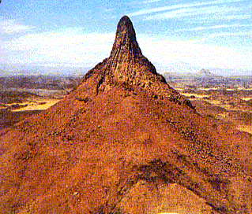
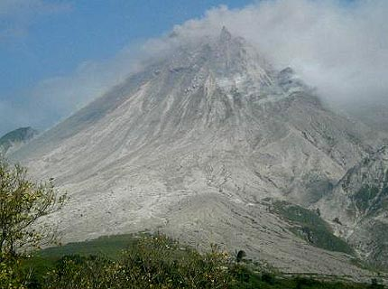
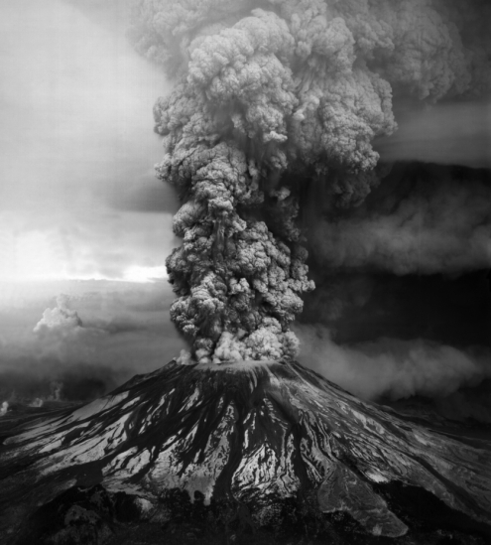
Tipos de Solidificação de LAVAS VISCOSAS
DESIGNAÇÃO | DESCRIÇÃO
Agullhas Vulcânicas | Formam-se quando a lava, de elevada viscosidade, solidifica na chaminé
Domos ou cúpulas | A lava viscosa solidifica sobre a abertura vulcânica, obstruindo a cratera.
Nuvens ardentes | Massas densas de cinzas e gases incandescentes, libertados de modo explosivo e com grnde mobilidade.

Slide 15
TIPOS DE ERUPÇÃO
 | Explosiva
Teor em sílica/acidez dos magmas | Alto (≥70%) Lavas ácidas
Viscosidade dos magmas | Alta
Formação de piroclastos | Principalmente cinzas (nuvem ardente)
Paisagem vulcânica | Cones com agulhas ou cúpulas vulcânicas

Slide 16
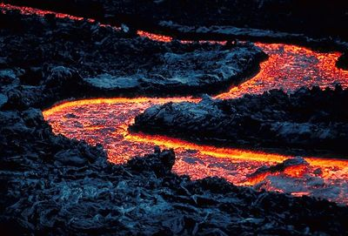
TIPOS DE ERUPÇÃO
 | Efusiva
Teor em sílica/acidez dos magmas | Baixo (≤50%) Lavas básicas
Viscosidade dos magmas | Baixa
Formação de piroclastos | Praticamente inexistente
Paisagem vulcânica | Cones pouco pronunciados, escoadas vulcânicas extensas

Slide 17
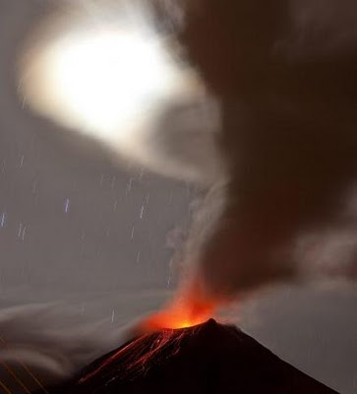
TIPOS DE ERUPÇÃO
 | Mista
Teor em sílica/acidez dos magmas | Intermédio (50 a 60%) Lavas intermédias
Viscosidade dos magmas | Média
Formação de piroclastos | Cinzas, lapilli e bombas
Paisagem vulcânica | Cones bem definidos formados por camadas alternadas de lavas e material piroclástico

Slide 18
Faz a correspondência entre os conceitos da Coluna I e as afirmações da coluna II
Coluna 1 | Coluna 2
1 -Fumarolas | A. Formam-se pelo aumento de pressão e temperatura em águas subterrâneas. Emitidos de forma intermitente até à superfície.
2- Nascentes Termais | B. A água que circula em profundidade é sobreaquecida devido ao calor dissipado nas regiões vulcânicas
3- Géiseres | C. Caracterizadas pela emissão de gases, tal como o vapor de água. Podem ser Mofetas ou Sulfataras

Slide 19

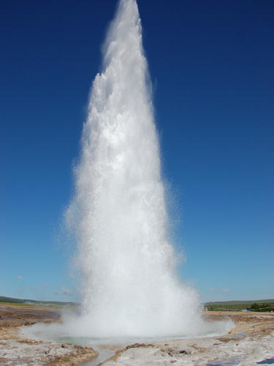
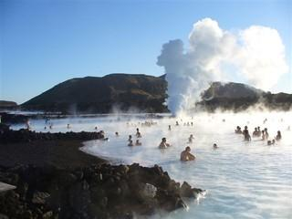
Vulcanismo Secundário, atenuado ou residual
Associado à libertação de gases e/ou água a temperaturas elevadas
K
Fumarolas
Géiseres
Nascentes Termais

Slide 20
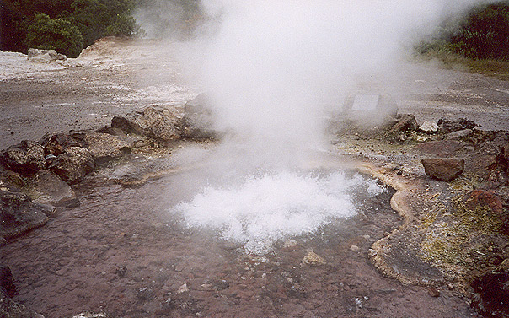
Fumarolas
Caracterizadas pela emissão de gases, tal como o vapor de água
K
MOFETAS
Sulfataras
Ricas em Dióxido de Carbono
Ricas em compostos de enxofre

Slide 21
Géiseres
Formam-se pelo aumento de pressão e temperatura em águas subterrâneas.
Emitidos de forma intermitente até à superfície.
K

Slide 22
Nascentes Termais
A água que circula em profundidade é sobreaquecida devido ao calor dissipado nas regiões vulcânicas
Kss
Águas magmáticas – origem magmática

Slide 23
3
Compreender a Estrutura e a Dinâmica da Geosfera
VULCANOLOGIA
Escola Secundária de Severim de Faria Biologia e Geologia 10/11

